Slide 1
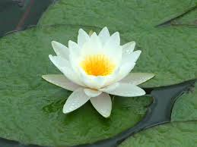
সবাইকে শাপলা ফুলের শুভেচছা

Slide 2
পরিচিতি
৮ম শ্রেণী
বাংলা ১ম পত্র

Slide 3
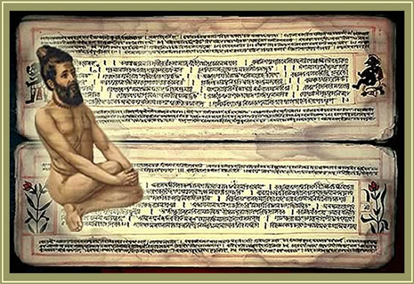

Slide 4
বাংলা ভাষার জন্মকথা
হূমায়ন আজাদ

Slide 8
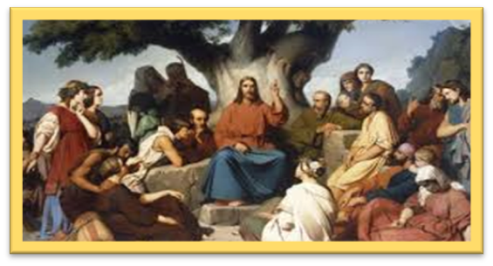
শব্দার্থ

Slide 13
ধন্যবাদ

